Slide 1
عنوان الدورة :
« حرفتى من صنع يدى »
مكان الدورة:كلية التربية بالزلفى جامعة المجمعة
إعداد
د. منى إبراهيم عطية الدمنهوري
أستاذ مساعد بقسم الاقتصاد المنزلي

Slide 2
الحرفة
الحرفة لغة : (1)
جمع حِرْفات وحِرَف : مِهْنة ، صنعة ، وسيلة الكسب من زراعة ، وصناعة ، وتجارة أو غيرها.
الحرفة في الاصطلاح:
الحرف اليدوية :هي « الصناعات المعتمدة على اليد ,أو باستخدام الأدوات البسيطة » .
الحرفة اليدوية تعتبر سنة من سنن النبي صلى الله عليه وسلم يؤجر عليها صاحبها .
وقد روى عن أبى هريرة رضى الله عنه أن الرسول صلى الله عليه وسلم قال : " ما أكل أحد طعاما قط خيرا من أن يأكل من عمل يده وأن نبي الله داود عليه السلام كان يأكل من عمل يده » .
كما روى عن أبى هريرة رضى الله عنه أن رسول الله صلى الله عليه وسلم قال: " كان زكريا نجارا " .
(1) معجم اللغة العربية المعاصر طبعه 1429هـ

Slide 3
وتعتبر الأشغال الفنية من الحرف اليدوية , وأحد البنود الرئيسية في مجال التربية الفنية , ففيها يتعلم الفرد بعض المهارات والخبرات والمعلومات نتيجة استخدام خامات متنوعة , ومن جانب آخر تنمو لديه قدرات وترهف حواسه نتيجة تفاعله وتأمله وتذوقه للخامات المتنوعة .
ومن أنواع الحرف اليدوية :صناعة الزهور ويعرف الكثير منا أهمية الزهور في حياتنا كقيمة جمالية تبعث البهجة في النفوس ,كما تعد من أرق الهدايا وألطفها .
وسوف نتناول بعض الطرق لكيفية صناعة أشكال مختلفة من الزهور بخامات متعددة .

Slide 4
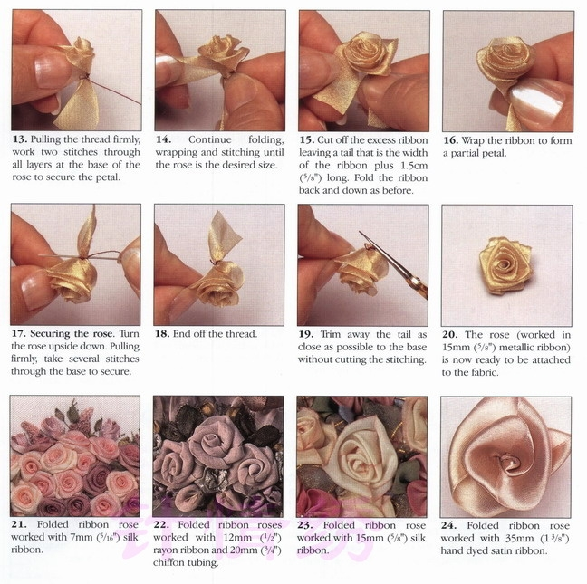
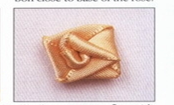
اولا : صناعه الورود من الأقمشة مثل( الستان ,والاورجانزا, الشيفون)

Slide 5
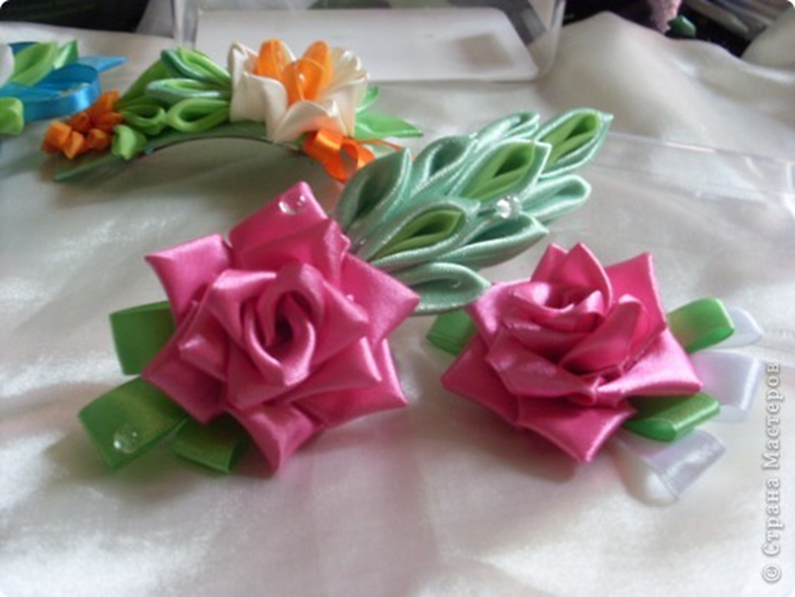

Slide 6
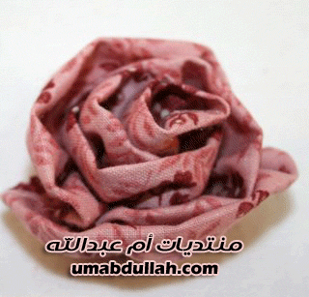
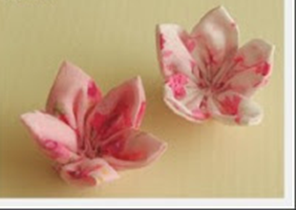
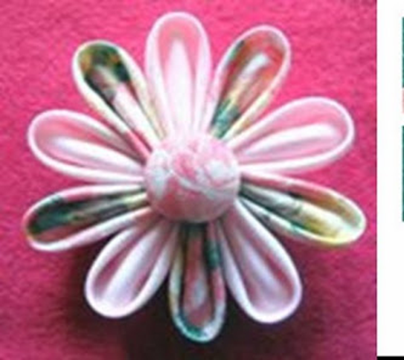

Slide 7
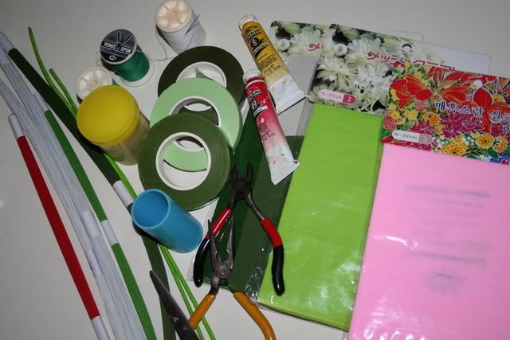
ثانيا: صناعه الورود من الجوارب الشفافه
الادوات المطلوبة:
1 - اسلاك
2 - جوارب شفافة
3 - شريط لاصق لونه أخضر
4 - ابرة وخيط
5 - صباغة

Slide 8
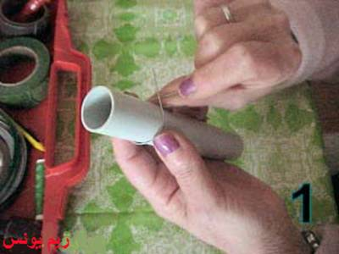
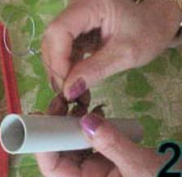
  طريـقـــة العمـــل:
  - نقوم بلف السلك المعدني المجلفن حول ماسورة بلاستيكية للحصول على شكل دائري للسلك، ثم نقو بربط السلك
  جيدا حول الماسورة، مع ترك 15 سم للساق أسفل الشكل الدائري، كما هو موضح في شكل

Slide 9
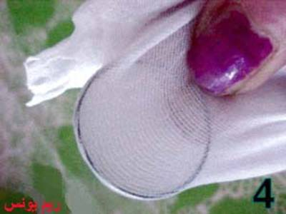
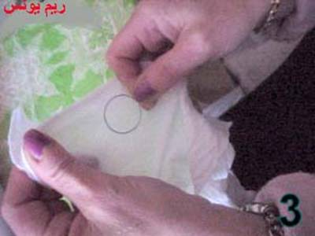
نقوم بتغطية حلقة السلك التي صنعناها سابقاً بقطعة الجورب النايلون، بحيث نغطي الجهتين من الحلقة، ونشده جيدا للأسفل، كما في الشكل 3، 4.

Slide 10
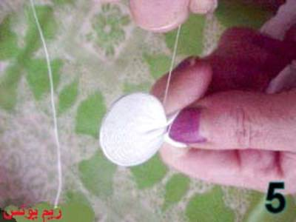
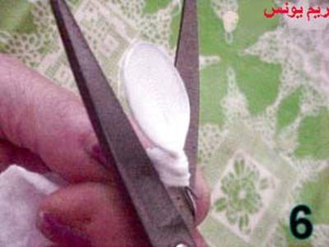
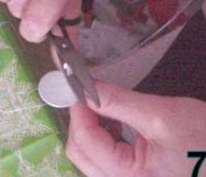
بعد أن نقوم بشد قطعة الجورب النايلون، نقوم بتثبيته باليد أسفل الحلقة، ثم نقوم بلف الخيط حوله، بحيث يكون لون
الخيط المستعمل بنفس ورقة الوردة، كما في شكل 5.
نقوم بقص زوائد القماش، تحت العقدة التي قمنا عملها في الشكل السابق رقم 5 ، كما هو موضح في شكل
الصورة 6، 7.

Slide 11
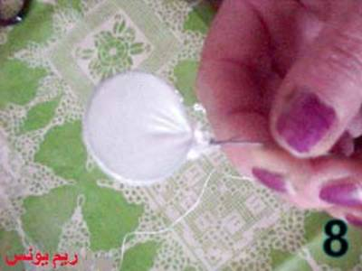
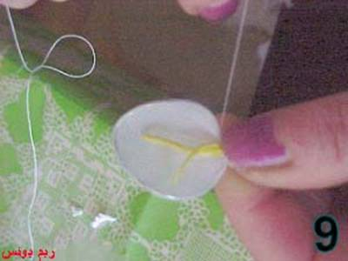
    للحصول على الشكل النهائي من العمل السابق، أنصح بتغطية المكان المربوط أسفل الحلقة، والتي قمنا بقصها بشريط لاصق أخضر، كي يسهل تجميعها في نهاية العمل، الشكل النهائي للمرحلة الأولي موضح كما في صورة رقم 8 التالية
عندما ننتهي من عمل عدة ورقات للوردة، نقوم بتثبيت ثلاث بتلات في وسط الأوراق، ولفها بالخيط جيداً كما هو موضح في الصورة رقم 9.

Slide 12
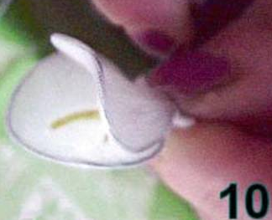
نقوم بثني الورقات بشكل منحني قليلاً للخارج لأخذ شكل ورقة الوردة الجميلة، وهكذا نستمر في العمل بتركيب الوردة حتي يكتمل شكل الوردة، وذلك بتجميع 4- 5 ورقات للوردة الواحدة، كما هو موضح لشكل الوردة في صورة رقم 10.

Slide 13
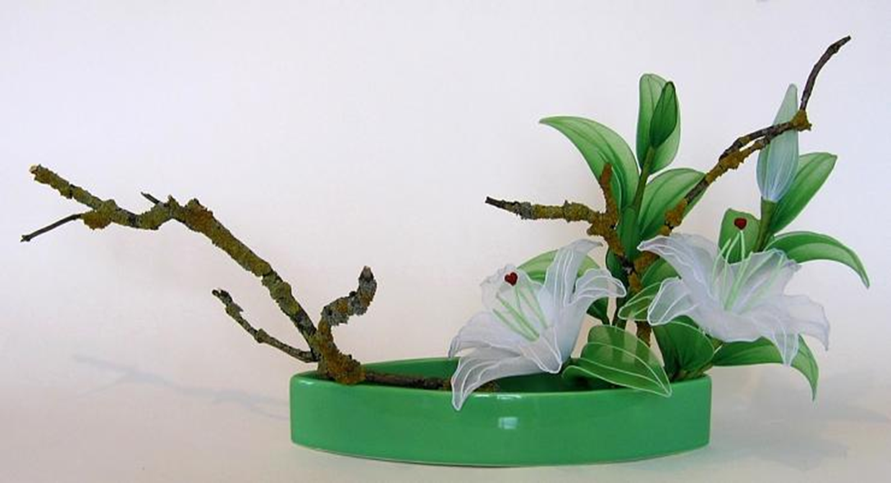
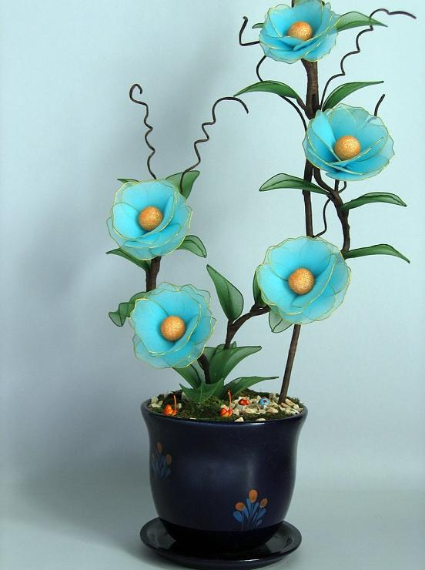
اشكال متنوعه من الورود المصنوعه من الجوراب الشفافه

Slide 14
